Slide 1


Slide 2
Apresentação 2 – ENERGIA TÉRMICA
Temperatura e calor
Propagação de calor

Slide 3
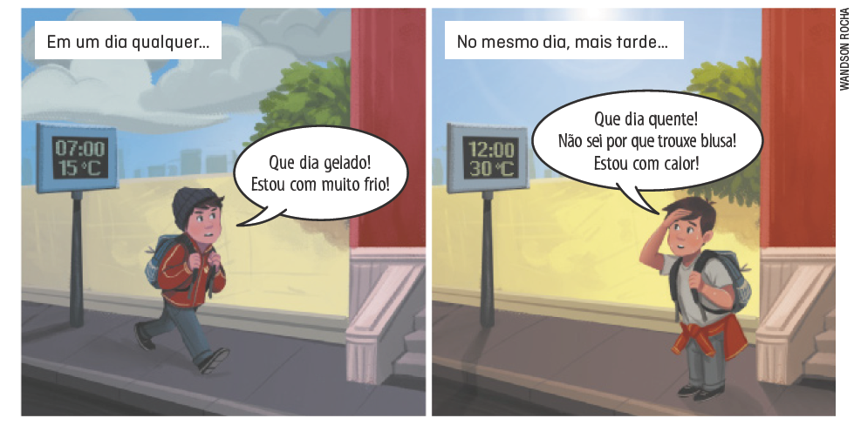
Temperatura e calor
A temperatura é a quantidade que informa o quanto um corpo está quente ou frio em relação a algum padrão.
A energia térmica transferida do corpo mais quente para o corpo mais frio é chamada de calor.

Slide 4
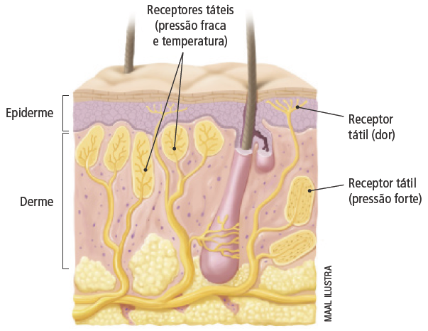
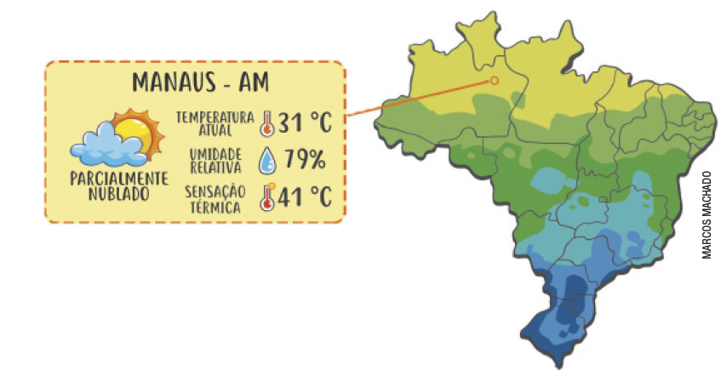
Umidade relativa do ar e sensação térmica
A umidade relativa do ar relaciona-se com a quantidade de água na forma de vapor presente na atmosfera.
A sensação térmica refere-se à percepção da temperatura pela pele.
Elaborado com base em: REECE, Jane B. et al. Biologia de Campbell. 12. ed. Porto Alegre: Artmed, 2020. p. 1104.
Dados fictícios das condições climáticas para a cidade de Manaus (AM) e informação sobre a sensação térmica em determinado dia.
Representação da pele humana em corte, mostrando alguns receptores, entre eles os de temperatura.

Slide 5

Equilíbrio térmico
No ambiente, um material mais quente tende a fornecer energia a um material mais frio. Essa transferência de energia ocorre até que as temperaturas dos dois corpos sejam iguais. Quando elas se igualam, os corpos se encontram em equilíbrio térmico.
O café está a uma temperatura maior que a do leite. Assim, ele fornecerá energia ao leite, e sua temperatura diminuirá. Como o leite está a uma temperatura menor, ele vai receber energia do café, e sua temperatura aumentará.
Representação de leite sendo misturado ao café quente.

Slide 6
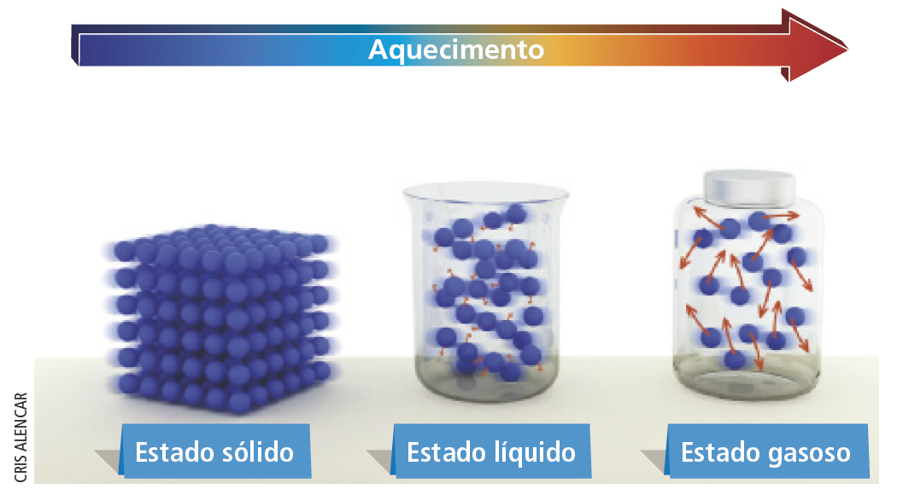
Energia térmica
A energia térmica corresponde à soma das energias cinéticas associadas a todas as partículas que compõem um corpo. Esse movimento das partículas pode ser mais ou menos intenso, dependendo do estado físico, ou estado de agregação, em que o corpo se encontra: sólido, líquido ou gasoso.
Elaborado com base em: DORLING KINDERSLEY; SMITHSONIAN INSTITUTION. Super Simple Physics: the ultimate bitesize study guide. Nova York: DK Children, 2021. p. 212.
Representação do comportamento das partículas em cada estado da matéria. As esferas representam as partículas que formam a matéria.

Slide 7
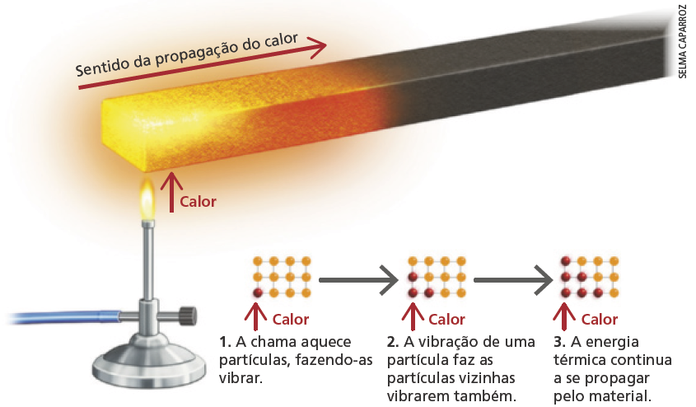
Propagação de calor
Para que exista transferência de energia térmica entre corpos, é necessário que, entre eles, haja diferença de temperatura. O calor pode ser transmitido de um corpo a outro de três formas: condução, convecção e irradiação.
Condução
Ocorre principalmente nos sólidos. A energia térmica de uma partícula é transmitida para uma partícula próxima.
Elaborado com base em: DORLING KINDERSLEY; SMITHSONIAN INSTITUTION. Super Simple Physics: the ultimate bitesize study guide. Nova York: DK Children, 2021. p. 46.
Se uma chama for colocada sob um ponto da barra metálica, as regiões próximas à chama se aquecerão primeiro, e o calor se propagará pela barra por condução.
Metais como ferro, cobre e alumínio são considerados bons condutores de calor.

Slide 8
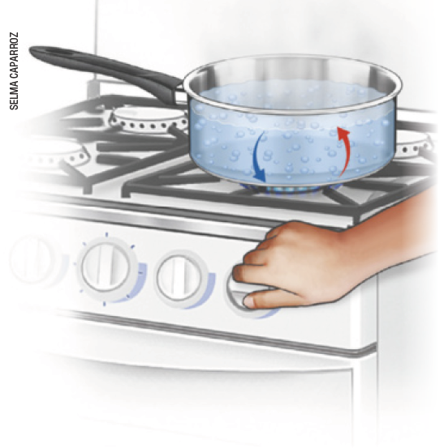
Propagação de calor
Convecção
Ocorre em líquidos e gases e se dá pela movimentação de porções do material em função da diferença de densidade, formando uma corrente de convecção.
Elaborado com base em: SMITHSONIAN. Super simple physics: the ultimate bite-size study guide. New York: Dorling Kindersley, 2011. p. 42.
Representação de uma panela com água sendo aquecida. A panela está representada em transparência, para permitir a visualização da água em seu interior.

Slide 9
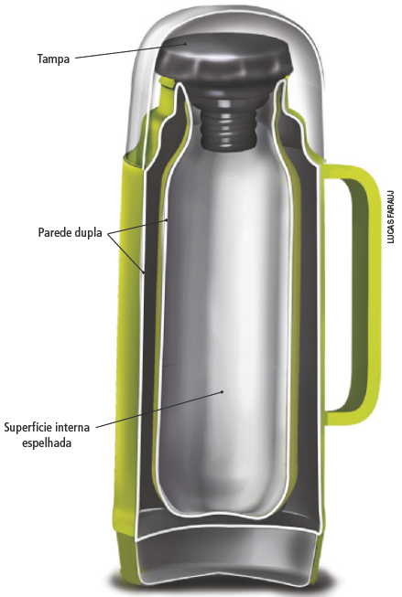
Propagação de calor
Irradiação
Na irradiação, o calor pode se propagar por meio de ondas eletromagnéticas (ou radiação eletromagnética), não depende de um meio material e ocorre também no vácuo.
As garrafas térmicas têm paredes internas duplas, e o ar entre elas é retirado para evitar a propagação de calor. As superfícies internas das paredes são espelhadas e evitam a propagação de calor por irradiação, pois refletem as ondas eletromagnéticas.
Materiais como madeira, o plástico e a fibra de vidro são considerados isolantes térmicos, apresentam baixa condutividade térmica e, por isso, são utilizados para evitar ou retardar a propagação de calor.
Representação da estrutura de uma garrafa térmica em corte, que possibilita ver seu interior.

Slide 10
Apresentação 3 – ENERGIA TÉRMICA E VIDA TERRESTRE
Equilíbrio termodinâmico
Manutenção da vida na Terra
Máquinas térmicas e os diferentes tipos de combustíveis

Slide 11
Equilíbrio termodinâmico
Os equilíbrios térmico, mecânico e químico são fatores que contribuem para o equilíbrio termodinâmico.
Equilíbrio mecânico
Equilíbrio térmico
Equilíbrio químico
Equilíbrio termodinâmico
O conceito de equilíbrio está relacionado ao fato de um objeto, ou sistema, se manter constante, inalterado, sem fluxo de energia.

Slide 12
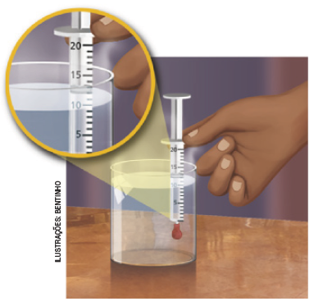
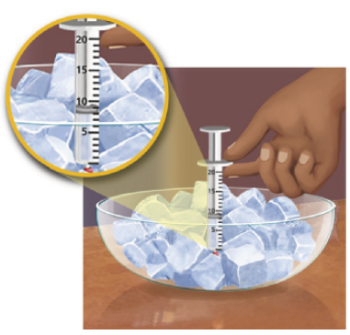
Equilíbrio termodinâmico
A) Ao mergulhar a seringa vedada na água quente, o ar dentro dela recebe energia térmica, causando o aumento de temperatura; o ar se expande (ocupa um volume maior), e há aumento da pressão interna (o que pode ser observado pela movimentação do êmbolo). Quando as pressões interna e externa se tornam iguais novamente, o êmbolo para de subir.
Seringa em recipiente com água quente.
B) Ao mover a seringa para um recipiente com gelo, a energia térmica da seringa e do ar quente de seu interior é transferida para o gelo, causando diminuição na temperatura e queda na pressão interna (o ar passa a ocupar um volume menor). A pressão atmosférica empurra o êmbolo novamente para perto da posição inicial até que a pressão interna se iguale à externa.
Seringa em recipiente com gelo.

Slide 13
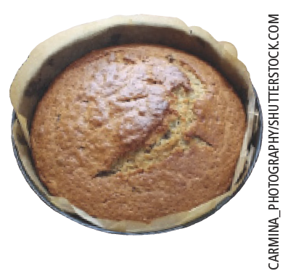
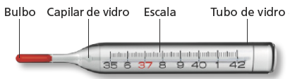
Equilíbrio termodinâmico
Representação de um termômetro de álcool. Conforme o álcool no bulbo do termômetro recebe energia térmica, ele se expande e começa a subir pelo capilar de vidro. Quanto maior a temperatura do corpo e, consequentemente, do álcool, maior a altura que o álcool alcançará no capilar.
O bolo quente transfere calor para o ambiente e, com isso, esfria até atingir o equilíbrio.

Slide 14
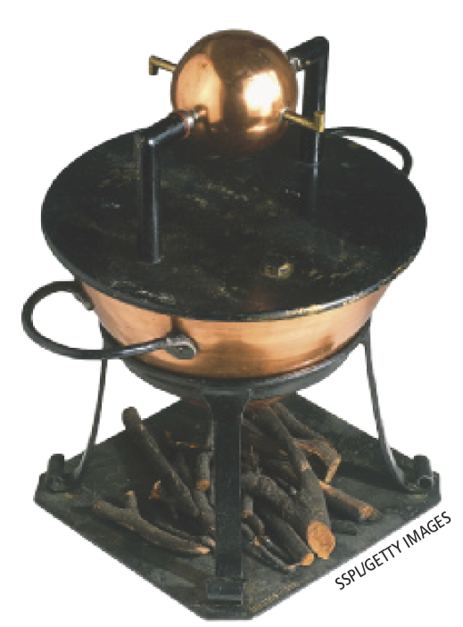
Máquinas térmicas
Convertem energia térmica em energia mecânica, que é então aproveitada para a realização de diferentes tarefas. São exemplos: o motor a vapor e o motor de combustão interna.
O primeiro motor a vapor documentado na história é chamado de eolípila.
Ele possui uma caldeira, onde a água é fervida, que se conecta a uma esfera. O vapor produzido na caldeira é conduzido para a esfera e então lançado no ar, fazendo a esfera girar.
Modelo de eolípila, construído com base no projeto de Heron de Alexandria. A água é aquecida na caldeira, e o vapor sai pelas duas canaletas ligadas à esfera, fazendo-a girar.

Slide 15
Máquinas térmicas
Para funcionar, uma máquina térmica precisa estar fora do equilíbrio termodinâmico. Com a alteração da temperatura, ocorre também a alteração de outras propriedades, como volume e pressão. Com a tentativa do sistema de voltar ao equilíbrio termodinâmico, ocorre o movimento, iniciando um novo ciclo.
GRANGER, NYC./ALAMY/FOTOARENA
GAUTIER STEPHANEALAMY/FOTOARENA
Réplica de automóvel a vapor construído no século XVIII.
Representação da máquina térmica de James Watt utilizada para retirar água de minas de carvão no século XVIII.

Slide 16
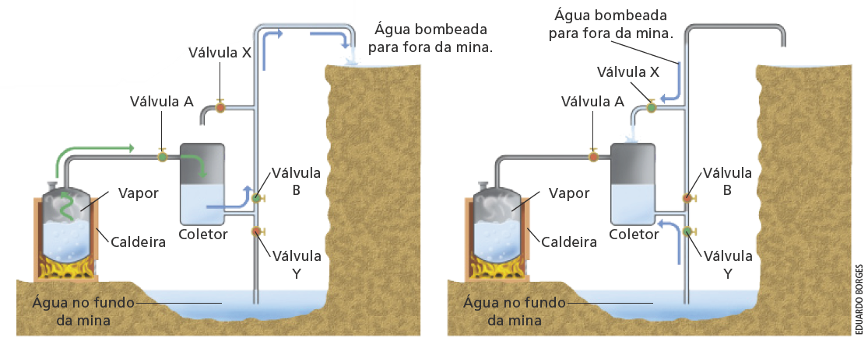
Máquinas térmicas
“Amigo do mineiro”
Mecanismo que utilizava vapor para retirar a água acumulada no fundo de minas de carvão.
O vapor da caldeira empurra a água do coletor para cima.
A água que cai sobre o coletor faz com que o vapor esfrie e se contraia. Com isso, a pressão no interior do coletor diminui, e a água é “puxada”, enchendo novamente o coletor.
Elaborado com base em: SAVERY, Thomas. The miner’s friend. [S. l.]: Thomas Savery, 2014.
Representação do “amigo do mineiro”, inventado por Savery. As setas verdes indicam o caminho do vapor; as azuis, o caminho da água. Com as válvulas A e B abertas e as válvulas X e Y fechadas, o vapor da caldeira empurra a água do coletor para cima.
Em seguida, as válvulas A e B são fechadas, e X e Y são abertas. A água que cai sobre o coletor faz com que o vapor esfrie e se contraia. Com isso, a pressão no interior do coletor diminui, e a água no fundo da mina é “puxada”, enchendo novamente o coletor. O ciclo, então, repete-se.

Slide 17
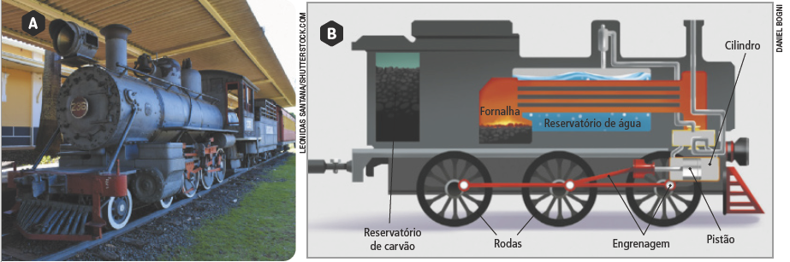
Locomotiva a vapor
O carvão é queimado em uma fornalha, e a energia térmica liberada é utilizada para aquecer a água do reservatório.
O vapor formado pela ebulição da água é conduzido até um cilindro, que movimenta o pistão.
O movimento do pistão é transmitido às rodas por meio de algumas engrenagens.
Elaborado com base em: BOOTY, R. A. Steam locomotive workings illustration. Colorado Railroad Museum. Golden, jul. 2003. Disponível em:
http://coloradorailroadmuseum.org/wp-content/uploads/2015/07/Steam-Engine-Cutaway.jpg. Acesso em: 16 jun. 2022.
Em A, locomotiva a vapor para passeios turísticos em Jaguariúna (SP), 2020, e, em B, representação das principais partes envolvidas no funcionamento de uma locomotiva a vapor.

Slide 18
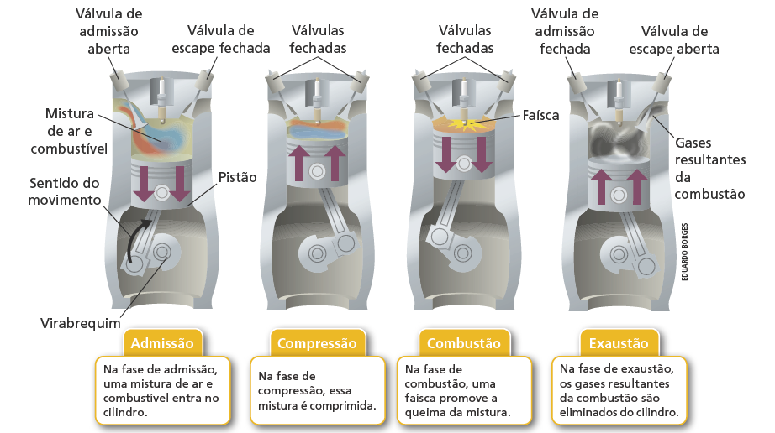
Motor de combustão interna
A fonte de calor é uma reação química (combustão) que ocorre repetidamente no interior do motor.
Esse processo é feito por
meio de ciclos termodinâmicos, que envolvem a compressão e a expansão de gases.
Representação do funcionamento de um motor de combustão interna de quatro tempos (um ciclo completo).

Slide 19
Combustíveis e máquinas térmicas
Máquina térmica
+
Calor
Movimento
Fonte de energia
(combustível)
Uma máquina térmica é capaz de transformar calor em movimento.

Slide 20
Alguns exemplos de combustíveis
A história das máquinas térmicas está intimamente ligada à história dos combustíveis.
Lenha
Carvão vegetal e mineral
Petróleo
Biocombustíveis
Primeiro combustível da história
Fogueiras, preparo de alimentos, espantar predadores
Emitem menos fumaça e queimam a temperaturas mais elevadas
Origem fóssil
Querosene gasolina, diesel
São os principais combustíveis atualmente
Substituição de combustíveis fósseis
Menos poluentes que os de origem fóssil
Feitos de matéria orgânica
Etanol, biodiesel

Slide 21
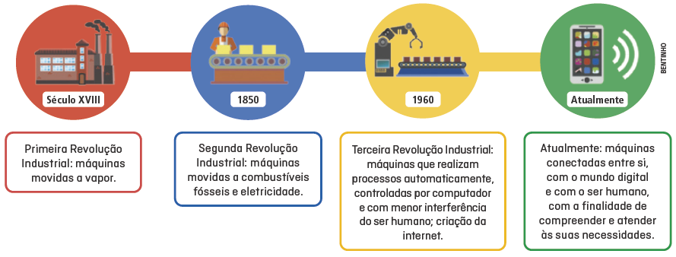
Evolução tecnológica
Linha do tempo dos principais momentos da Revolução Industrial.

Slide 22
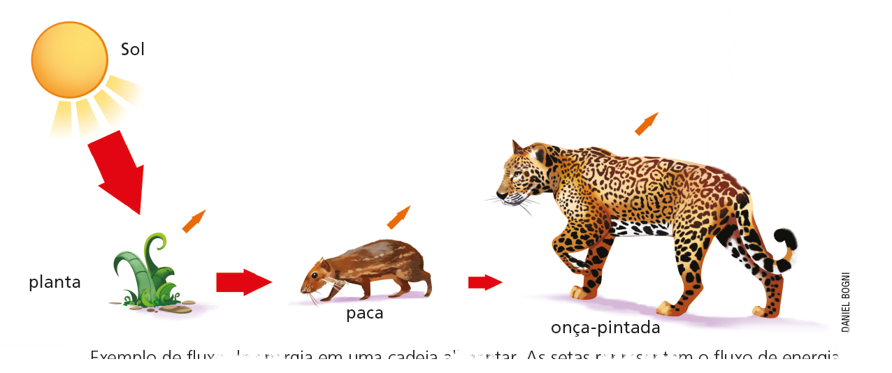
Equilíbrio termodinâmico e a vida na Terra
Uma cadeia alimentar é um sistema aberto. A energia solar é convertida em energia química passada de um ser vivo para outro, e assim sucessivamente. A transformação de uma forma de energia em outra resulta em um fluxo de energia.
Exemplo de fluxo de energia em uma cadeia alimentar. As setas vermelhas representam o fluxo de energia entre os organismos e as setas roxas, parte da energia perdida para o ambiente.
Elaborado com base em: REECE, Jane B. et al. Biologia de Campbell. 10. ed. Porto Alegre: Artmed, 2015. p. 1218.

